Slide 1
Gestão de Infraestrutura de TI
Prof. André Luiz Braga
M.Sc - COPPE/UFRJ
D.Sc – IBM Silicon Valley Lab / COPPE / UFRJ
IBM Certified Sr. IT Architect / Open Group
Email: andre.luiz.braga2000@gmail.com
(Eviar um email com o assunto: “CCT0347-<Turma>” para ser incluído na lista de distribuição)
Material do curso disponível em: https://github.com/andrelb2000/CURSOS

Slide 2

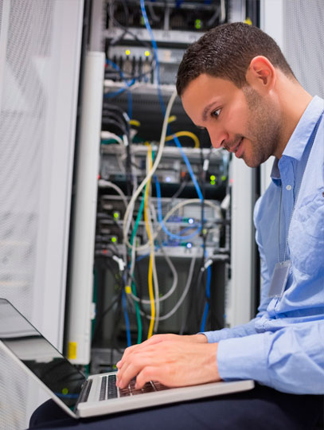
GESTÃO DE INFRAESTRUTURA
Aula 9: Gerenciamento da demanda de TI

Slide 3

Temas desta aula
Gerenciamento de demanda no ambiente de TI

Slide 4
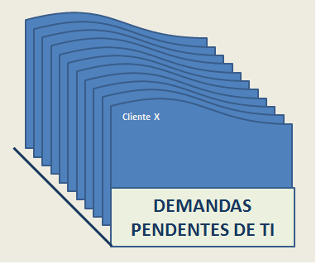
Gerenciamento de demanda no ambiente de TI
Por que existem áreas de TI que possuem demanda reprimida?

Slide 5
Gerenciamento de demanda no ambiente de TI
Por que existem áreas de TI que possuem demanda reprimida?
Resposta: Por falta de capacidade do provedor de serviços de TI.
A capacidade, neste caso, refere-se à falta de recursos disponíveis para poder atender a todas as demandas em tempo hábil.

Slide 6
Gerenciamento de demanda no ambiente de TI
Conceitos preliminares: (FREITAS, 2013)
“O gerenciamento de demanda busca entender, antecipar e influenciar a demanda dos clientes para os serviços de TI, e trabalhar com o gerenciamento de capacidade para garantir que o provedor de serviços possua a capacidade para atender a essa demanda.”;
O gerenciamento de demanda influencia diretamente no gerenciamento de serviços de TI. Um serviço sem planejamento de demanda irá gerar um risco potencial para o provedor de serviços de TI. Caso o provedor não possua disponibilidade para assumir esse novo serviço, a confiança do cliente será afetada.

Slide 7
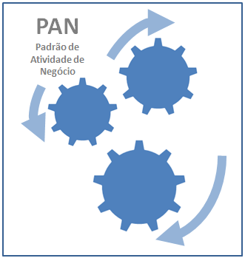
Gerenciamento de demanda no ambiente de TI
Padrão de Atividade de Negócio (PAN): (FREITAS, 2013)
O provedor de serviços de TI deve entender o cenário do negócio do cliente para ter condições de identificar, analisar e planejar a capacidade requerida, em função das possíveis demandas a serem submetidas para execução.
Alguns requisitos de negócio que geram demandas e que tendem a influenciar a capacidade do provedor de serviços de TI são:
Número de usuários aumentado;
Crescimento no volume de transações de serviço;

Slide 8
Gerenciamento de demanda no ambiente de TI
Padrão de Atividade de Negócio (PAN): (FREITAS, 2013)
Sazonalidade dos serviços (Natal, Carnaval, Páscoa, fechamento contábil etc.).
Durante a análise do PAN, devem ser identificados e avaliados:
Tanto as atividades dos processos de negócio quanto a capacidade disponível atualmente para os serviços;
Como consequência do resultado da avaliação, deve ser feita uma simulação da necessidade de capacidade futura, considerando a demanda de serviços, os históricos e a tendência.

Slide 9
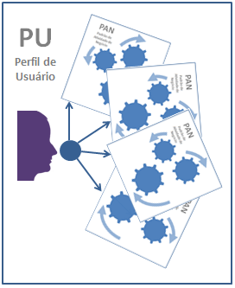
Gerenciamento de demanda no ambiente de TI
Perfil de Usuário (PU): (FREITAS, 2013)
É um padrão de demanda do usuário por um serviço de TI.
São os elementos que consomem serviços de TI, tais como: pessoas; atividades de processos de negócio e aplicações.
Cada perfil de usuário de serviço está associado a um ou mais Padrões de Atividades de Negócio (PANs);
Na análise do PAN, deve ser considerado o contexto operacional de cada PU, identificando as variações de capacidade e demanda;
Os PUs podem desvendar características particulares do uso do serviço, tais como: forma de acesso; localização; horários e perfis de acesso.

Slide 10
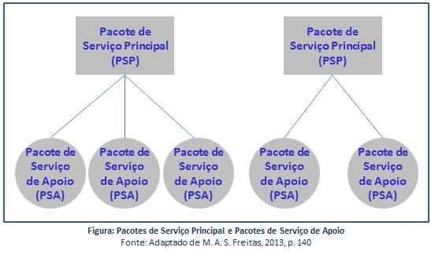
Gerenciamento de demanda no ambiente de TI
Pacotes de Serviço:
“Dois ou mais serviços que foram combinados para oferecer uma solução a um tipo específico de necessidade do cliente ou para apoiar resultados de negócio específicos.” (ITIL, 2011)
Os pacotes podem ser: (FREITAS, 2013)
Pacotes de Serviço Principal (PSP);
Pacotes de Serviço de Apoio (PSA).

Slide 11
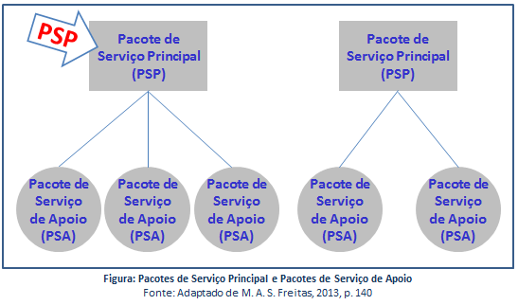
Gerenciamento de demanda no ambiente de TI
Pacotes de Serviço:
Pacotes de Serviço Principal (PSP): (FREITAS, 2013)
Serviços que os clientes desejam receber e pelos quais estão dispostos a pagar.
São os serviços que geram valor diretamente aos clientes;
São os serviços descritos no catálogo de serviços de negócio.

Slide 12
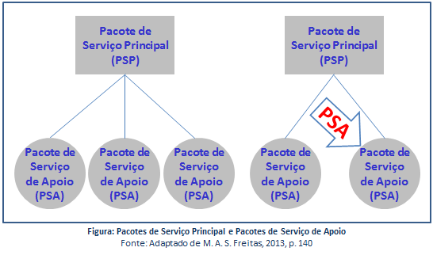
Gerenciamento de demanda no ambiente de TI
Pacotes de Serviço:
Pacotes de Serviço de Apoio (PSA): (FREITAS, 2013)
Serviços que apoiam, contribuem ou permitem que os serviços principais sejam entregues aos clientes.
São os serviços descritos no catálogo técnico.

Slide 13
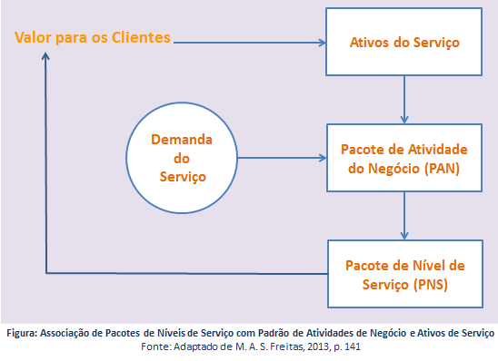
Gerenciamento de demanda no ambiente de TI
Pacotes de Nível de Serviço (PNS):
“Um meio para fornecer valor a clientes, facilitando a obtenção de resultados que eles desejam, sem que tenham que arcar com a propriedade de determinados custos e riscos.” (ITIL, 2011)
“São níveis definidos de ativos de um serviço (utilidade e garantia) para um pacote de serviço específico.” (FREITAS, 2013)
“São conjuntos de requerimentos de um serviço em relação aos ativos de serviço utilizados, solicitados ou acessados por um perfil de usuário de acordo com um padrão de atividade de serviço, contento as expectativas dos clientes em relação à utilidade e às garantias requeridas para o negócio.” (FREITAS, 2013)

Slide 14
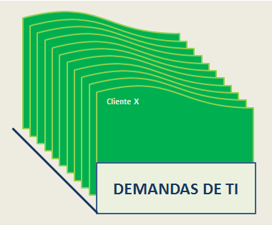
Gerenciamento de demanda no ambiente de TI
O responsável pelo processo do gerenciamento das demandas de TI deve: (FREITAS, 2013)
Garantir que a execução das atividades do processo seja realizada;
Identificar os requisitos de demanda dos serviços de TI;
Identificar o Padrão de Atividade de Negócio;
Monitorar o Padrão de Atividade do Negócio e o Perfil do Usuário;
Participar da criação do Acordo de Nível de Serviço;
Garantir os recursos adequados disponíveis e com capacidade para atender à demanda dos serviços;
Ser proativo para prevenir as situações de negócio onde a demanda excede a capacidade de TI disponível.

Slide 15

Saiba mais
Gerenciamento de demanda no ambiente de TI
Assista aos vídeos:
Previsão de Demanda e Planejamento. Disponível em: <https://www.youtube.com/watch?v=bHhV2s5Otxo.>. Acesso em: 30 nov. 2016.
Silverstorm - Overview - Gestión de la Demanda y Catalogo de Servicios. Disponível em: <https://www.youtube.com/watch?v=whYobBM1E8U>. Acesso em: 30 nov. 2016.
As soluções da VMware para pequenas e médias empresas simplificam a TI. Disponível em: <https://www.youtube.com/watch?v=NKiy3baobIE>. Acesso em: 30 nov. 2016.

Slide 16



VAMOS AOS PRÓXIMOS PASSOS?
Gerenciamento de capacidade no ambiente de TI
AVANCE PARA FINALIZAR A APRESENTAÇÃO.

